Slide 1

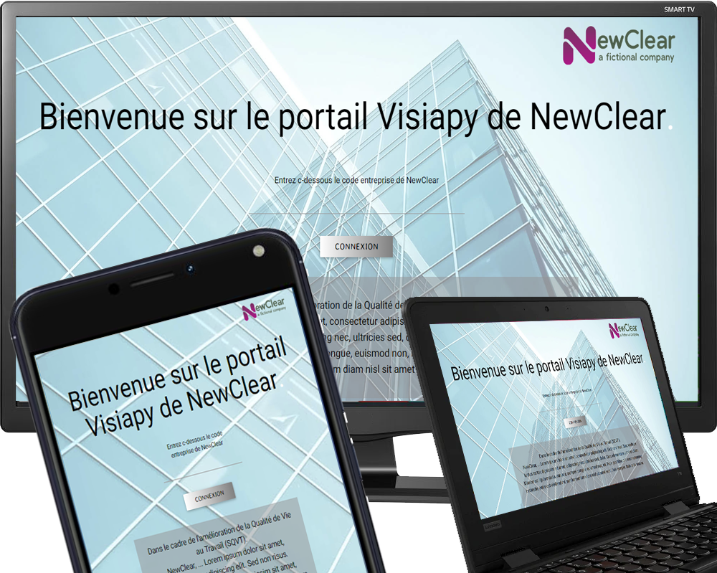
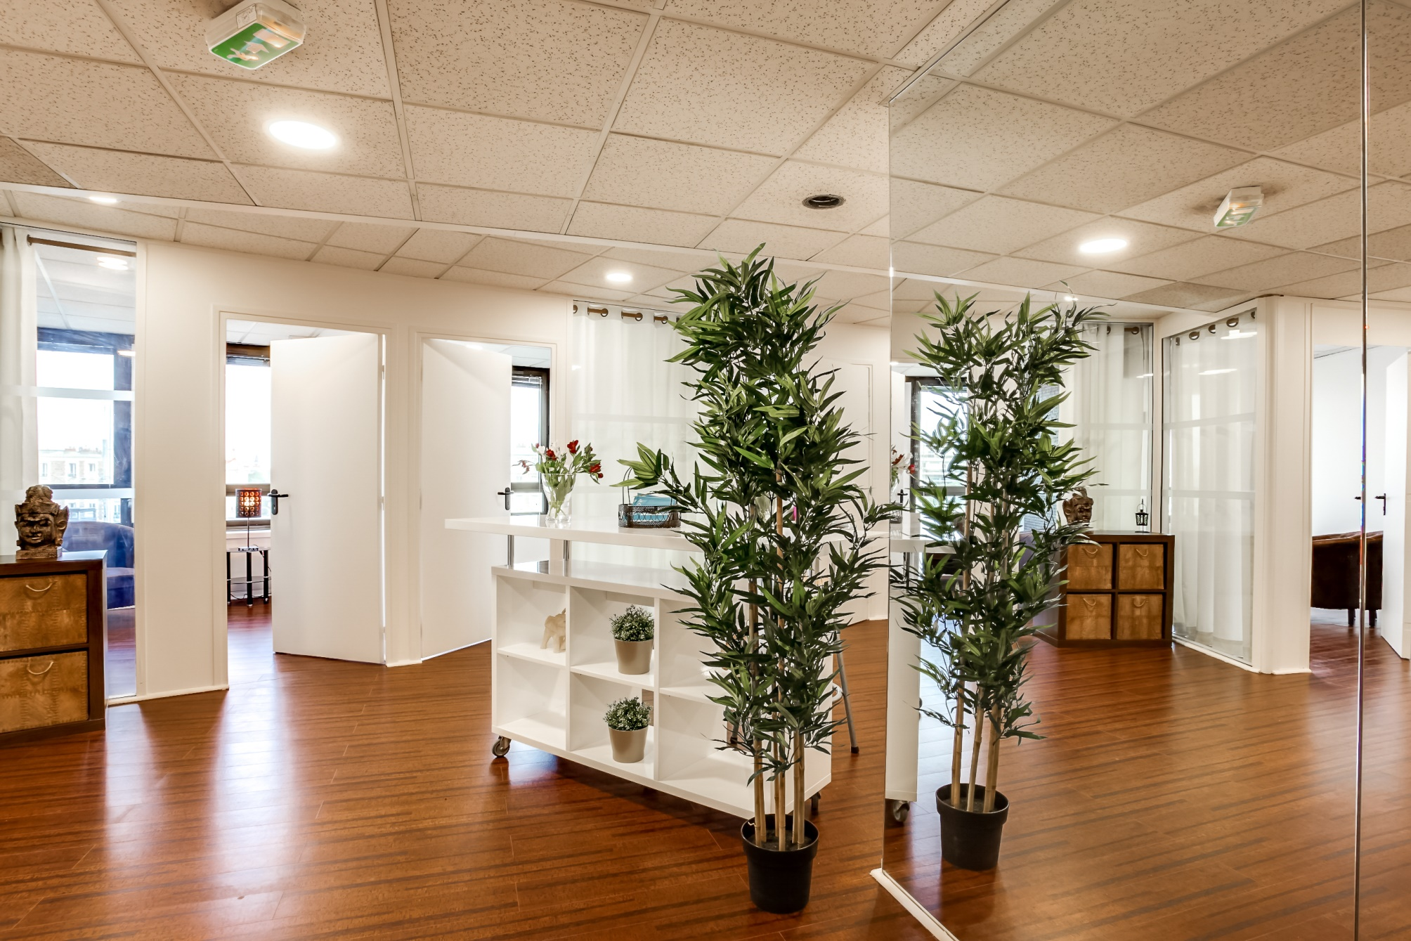
Au-delà des murs

Slide 2
La Plateforme Visiapy : un système expert
Quel usagé, souvent néophyte, saurait dire quel spécialiste choisir dans le domaine des thérapies complémentaires ?
Pour répondre à cette demande: Un système expert avec des algorithmes mettant en relation les expertises de nos intervenants et les motifs de consultations de leurs clients/patients
Un système de qualification calcule l'adéquation entre les professionnels et les types de demandes de chaque patient pour bien l’orienter vers le type de prise en charge adapté à sa situation.
Résultats :
  le patient, est guidé vers le professionnel le plus compétent pour sa demande,
  le professionnel, est sélectionné pour ses domaines d’expertise
Notes:
Principe de mise en relation pour faire matcher les caractéristiques des motifs de consultation et les profils de compétence des experts
Le cœur de ce système réside dans des algorithmes et moyens pour mettre en relation le bon thérapeute en fonction du patient et de sa pathologie.
Un système de qualification très complexe calcule l'adéquation entre Thérapeute et chaque patient pour chaque type de patient et chaque type de thérapie.
- Pour le patient, le résultat est de guider le patient vers le thérapeute le mieux adapté pour son cas.
- Pour le Thérapeute, le résultat est de lui proposer des consultations uniquement avec des patients qu'il saura traiter au mieux car c’est son domaine de prédilection.
Par exemple si un adolescent a des problèmes d'obésité, les thérapeutes affichés en premier seront ceux qui traitent particulièrement ce type de patients avec cette pathologie.
Lors de sa recherche de thérapeute plutôt que de demander au patient un type de thérapie dont il ignore bien souvent les bénéfices,
Nous préférons lui demander de se décrire un minimum son motif de consultation (par ex un salarié souffrant de burn out) et de décrire ses troubles.
Une courte liste de thérapeutes lui sera présentée triée en commençant par le meilleur en ce domaine.
Ce système place au premier plan l'adéquation du patient , les caractéristiques de son besoin, en phase avec le Thérapeute et ses spécialisations.
l’usagé, bien souvent néophyte dans le domaine des médecines douces ne peut savoir quelle spécialisation peut traiter au mieux son cas.
L'équipe sera toujours joignable pour guider ces patients si besoin.
Ce système de mise en relation, unique dans le milieu de la santé et du mieux-être, est notre atout majeur nous démarquant de tout ce qui a pu se faire jusque là.

Slide 3
Le concept : La visiothérapie pourquoi?
Plusieurs raisons :
  Éloignement physique
  Pudeur ou Timidité,
  Confidentialité
  Manque de temps ou obligation de rester chez soi
Sécurité de nos systèmes :
  Sécurisation des données
  Stockage des informations chez OVH : leader de l’hébergement en Europe
  Système de vision conférence propriétaire qui permet la confidentialité des échanges, la stabilité de la qualité de l’image et du son.
Notes:
Le concept : La visiothérapie pourquoi?
Beaucoup de patients n'ont pas accès à l’accompagnement qu’il souhaiterait pour diverse raisons parfois insoupçonnables.
Trouvez ci-dessous quelques causes qui empêchent certaines personnes de recourir à nos services.
Éloignement physique
Les déserts médicaux sont une réalité en France et de part le monde.
Les expatriés et leur famille qui se trouvent dans un pays où l'on ne parle pas leur langue, de culture si différente
Où iriez vous consulter en tant qu'expatrié dans une lointaine province chinoise?
Les handicapés dont le déplacement est souvent compliqué ou mobilise un proche.
Problèmes de transports, temps de trajet qui double ou triple parfois le temps de consultation en Ile de France comme en province
Timidité,
Faire la démarche d'aller "consulter" est souvent un pas difficile à franchir pour bon nombre de personnes.
La visio-thérapie apporte une distance et une certain sentiment de confidentialité à ces personnes
Confidentialité
Certaines personnes ne veulent pas que leurs proches sachent qu'elles vont consulter.
Pire, parfois coincées voir recluses, elles ne peuvent consulter car elles n'ont pas "l'autorisation" de leur milieu familial
Difficile par exemple de consulter un sexologue sans avoir à se justifier auprès de son conjoint.
Manque de temps ou obligation de rester chez soi
Pas facile pour une mère au foyer d'avoir du temps libre en dehors de chez elle aux heures classiques de consultations.

Slide 4
Offre pour les collectivités et les entreprises au regard de la réglementation QVT (Santé et Qualité de Vie au Travail)
Quels services pouvons-nous proposer aux collectivités ?
Un système expert:
  permet d’accompagner les besoins des collaborateurs sans qu’ils aient à parler en interne dans leur environnement professionnel, de leurs difficultés. Ils utilisent un code remis par leur employeur, pour s’identifier sur la plateforme et avoir accès aux différents types d’accompagnement.
Un budget prévisionnel:
  par l’employeur, qui englobe les différents types d’accompagnement bien-être, présélectionnés dans le cadre de leur dispositif SQVT.
Guidance des salariés:
  Les salariés sont guidés sans que l’employeur puisse connaître les motifs de consultations, lié ou pas à son contexte professionnel pouvant être un facteur de démotivation, de baisse de productivité ou d’accident du travail.
Notes:
Par l’intermédiaire de notre plateforme, notre système permet un accompagnement des besoins des collaborateurs sans qu’ils aient à parler en interne dans leur environnement professionnel de leurs difficultés.
Ils leur faut ont utiliser un code remis par leur employer, pour s’identifier sur la plateforme et ainsi avoir accès aux divers types d’accompagnement.
Préalablement, l’employeur choisi un forfait prépayé englobant les différents types d’accompagnement bien-être, présélectionnés dans le cadre de leur dispositif SQVT.
Ainsi, les salariés peuvent être guidés sans que l’employeur puisse connaître les motifs de consultations du plus grave lié ou pas à son contexte professionnel pouvant être un facteur de démotivation et de baisse de productivité.
Par exemple : bien gérer son divorce, dépression, harcèlement ou burn out, coaching pour son adolescent en situation difficile… préparation pour se remettre en selle après une longue absence ou juste prendre soin de lui en venant profiter des pratiques corporelles pour son confort et rester en forme…

Slide 5
Pourquoi externaliser l’approche QVT?
Avantages pour une entreprise d’externaliser la mise en place d’une approche SQVT:
  Respect efficace de la réglementation en vigueur
  Gain de temps dans la mise en place face à la complexité des prestations
  Déontologie (objectivité et partialité de la démarche)
  Respect de la confidentialité
  S’appuyer sur un savoir-faire solide
  Budget maîtrisé en travaillant avec des experts compétents
  Obtenir un meilleur taux d’engagement professionnel (absentéisme, arrêt de travail, turn over)
Notes:
Avantages pour une collectivité d’externaliser la mise en place d’une approche SQVT:
Possibilité de respecter efficacement la réglementation en vigueur
Gain de temps face dans la mise en place face à la complexité des prestations
Déontologie
Respect de la confidentialité
S’appuyer sur un savoir-faire,
Plus économique de passer par des experts
Atteindre un meilleur taux d’engagement (baisse % absentéisme)
AUTRES INTÉRÊTS POUR NOS CLIENTS : COLLECTIVITÉS OU ENTREPRISES
Les acteurs de la RSE estiment qu’une démarche RSE favorise la performance globale de l’entreprise notamment par :
Une anticipation et maîtrise des risques
Un regard nouveau porté sur l’activité d’une structure favorisant l’innovation et la différenciation auprès du Ministère
La motivation, l’implication et la fidélisation des salariés
L’accès à des marchés responsables (publics ou privés) qui sélectionnent les entreprises et ou les produits sur des critères dits ESG (Environnement, Social (dont société), Gouvernance)
Le développement d’un capital confiance bénéfique à l’image et à sa valeur immatérielle
La fiabilisation des relations et des partenariats basés sur des valeurs
L’accès privilégié à des financements de la part d’organismes publics ou privés

Slide 6
Pourquoi externaliser l’approche QVT?
Autres intérêts :
  Regard nouveau porté sur l’activité d’une structure favorisant l’innovation et la différenciation auprès des Ministères du travail, de la santé…
  Anticipation et maîtrise des risques professionnels
  Motivation, implication et fidélisation des salariés
  Accès à des marchés responsables (publics ou privés) qui sélectionnent les entreprises et ou les produits sur des critères dits ESG (Environnement, Social, Gouvernance)
  Développement d’un capital confiance bénéfique à l’image et aux valeurs de l’entreprise
  Fiabilisation des relations commerciales et des partenariats basés sur des valeurs humaines
  Accès privilégié à des financements de la part d’organismes publics ou privés
Notes:
AUTRES INTÉRÊTS POUR NOS CLIENTS : COLLECTIVITÉS OU ENTREPRISES
Les acteurs de la RSE estiment qu’une démarche RSE favorise la performance globale de l’entreprise notamment par :
Une anticipation et maîtrise des risques
Un regard nouveau porté sur l’activité d’une structure favorisant l’innovation et la différenciation auprès du Ministère
La motivation, l’implication et la fidélisation des salariés
L’accès à des marchés responsables (publics ou privés) qui sélectionnent les entreprises et ou les produits sur des critères dits ESG (Environnement, Social (dont société), Gouvernance)
Le développement d’un capital confiance bénéfique à l’image et à sa valeur immatérielle
La fiabilisation des relations et des partenariats basés sur des valeurs
L’accès privilégié à des financements de la part d’organismes publics ou privés

Slide 7
Un partenariat
Un contrat de partenariat
Un an d’engagement
Un budget prévisionnel d’utilisation des services en fonction du nombre de salariés
La préparation du message à délivrer aux collaborateurs par VISIAPY et l’employeur
Engagement de l’entreprise d’assurer la communication interne auprès des salariés

Slide 8
Le pack des prestations, clé en main comprend:
Un entretien de diagnostic et d’orientation pour la coordination des soins de support
Un cellule d’urgence pour intervenir en situation de crise
Des prestations concernant les pôles santé suivant:
  Sommeil
  Alimentaire
  Addictions
  Stress (stress aigus, stress post traumatique, dépression, burn out)
  Douleurs chroniques
  Périnatalité
  Parentalité
  Préparation à la retraite
  Soutien aux aidants familiaux
  Concilier vie privée et vie professionnelle

Slide 9
Les prestations comprennent :
Des bilans énergétiques
Des programmes d’optimisation de la récupération et du sommeil
Des programmes d’optimisation de la concentration et de la performance
Des parcours de préparation à la reprise au travail après une absence longue pour maladie, congé de maternité, congé parental.

Slide 10
Où et Comment?
Le choix de consulter sur la plateforme ou dans le Centre
Selon les pratiques et leur choix, les collaborateurs ont la liberté d’être accompagner:
- en visioconférence
- au téléphone
- au Centre

Slide 11
Garanties
Suivi et pérennité des activités:
  Grâce à notre organisation et à nos 50 professionnels
  validés et à votre disposition. Nos professionnels sont thérapeutes, coach ou formateurs en hygiène de vie, bien-être et santé
Confidentialité:
  Préserver les collaborateurs: Les motifs de consultation et le choix des prestations ne seront jamais communiqués à l’employeur
Adaptation des soins sur mesure de façon individualisée par collaborateur:
  Chaque collaborateur bénéficie d’un spécialiste santé référent pour l’aider à la mises en œuvre de son plan de soutien personnalisé.

Slide 12
Merci pour votre attention

